Slide 1

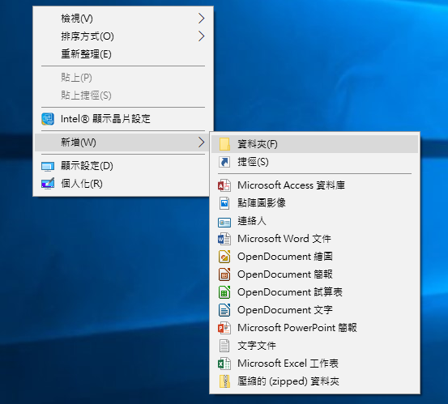
滑鼠—右鍵

Slide 2
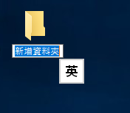
輸入【程式】兩個字

Slide 3
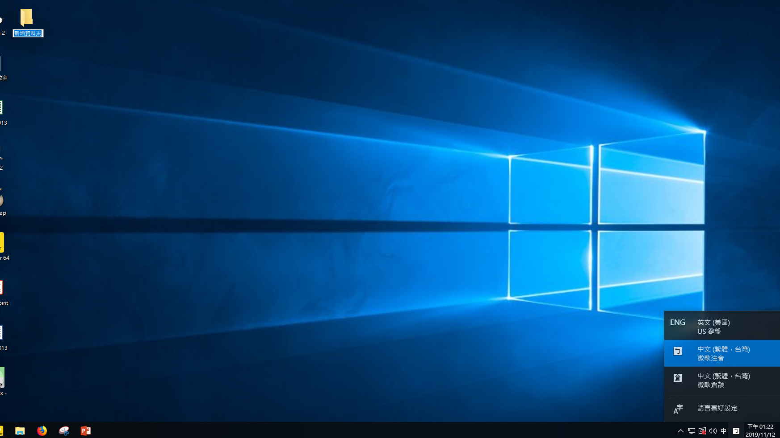
換桌面
反白(黑字變白字)
X

Slide 4
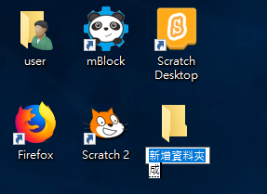
按 選字(不可動滑鼠,電腦以為你不打字)

Slide 5
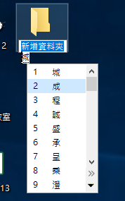
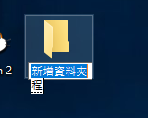
再按 選字，跳到第3個字後，
要按什麼？
讓電腦知道你確定了

Slide 6
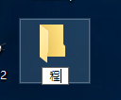
再按 選字，跳到第3個字後，
再按什麼？
讓電腦知道你確定了

Slide 7
請問要按Enter ？ 還是繼續打字?

Slide 8
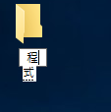
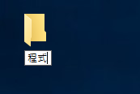
然後呢? 如何告訴電腦我選好了?

Slide 9
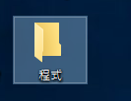
我真的輸入完成的樣子????

Slide 10
正確的樣子

Slide 11
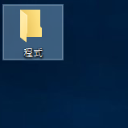
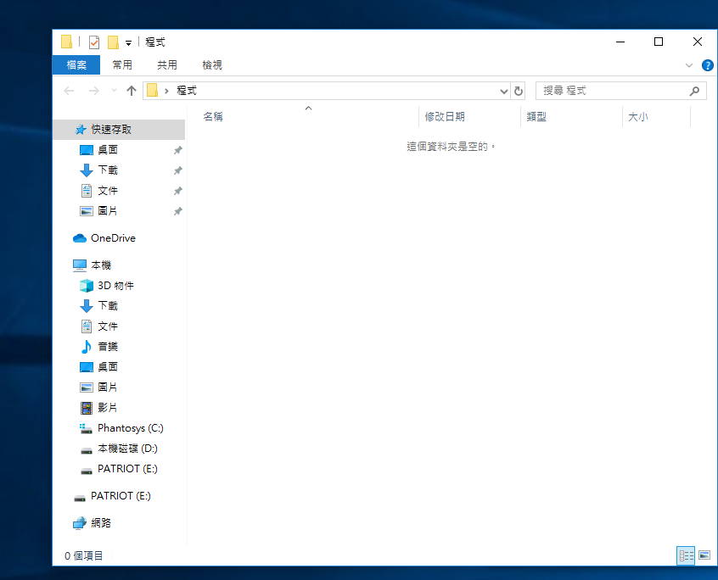
點一下，左手按enter(表示打開資料夾)
裡面空空的，現在在
桌面的【程式】資料夾

Slide 12
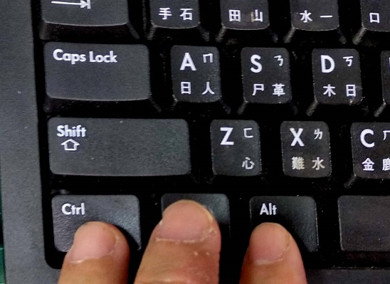
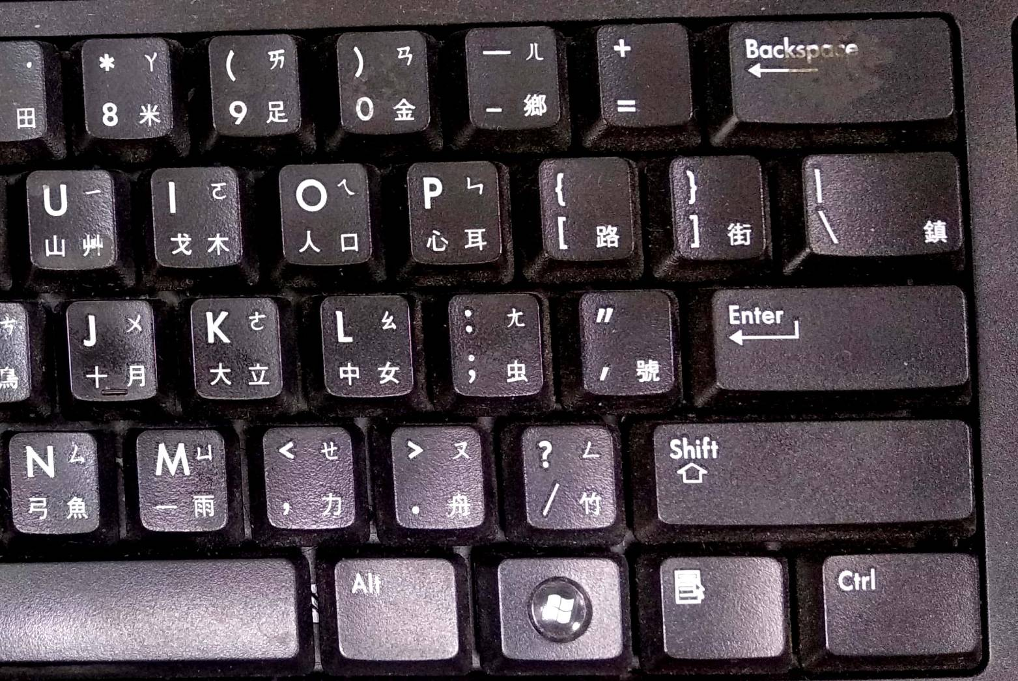
如何按，(大逗號)？
左手壓Ctrl+Alt不放，右手點一下【小逗號】

Slide 13
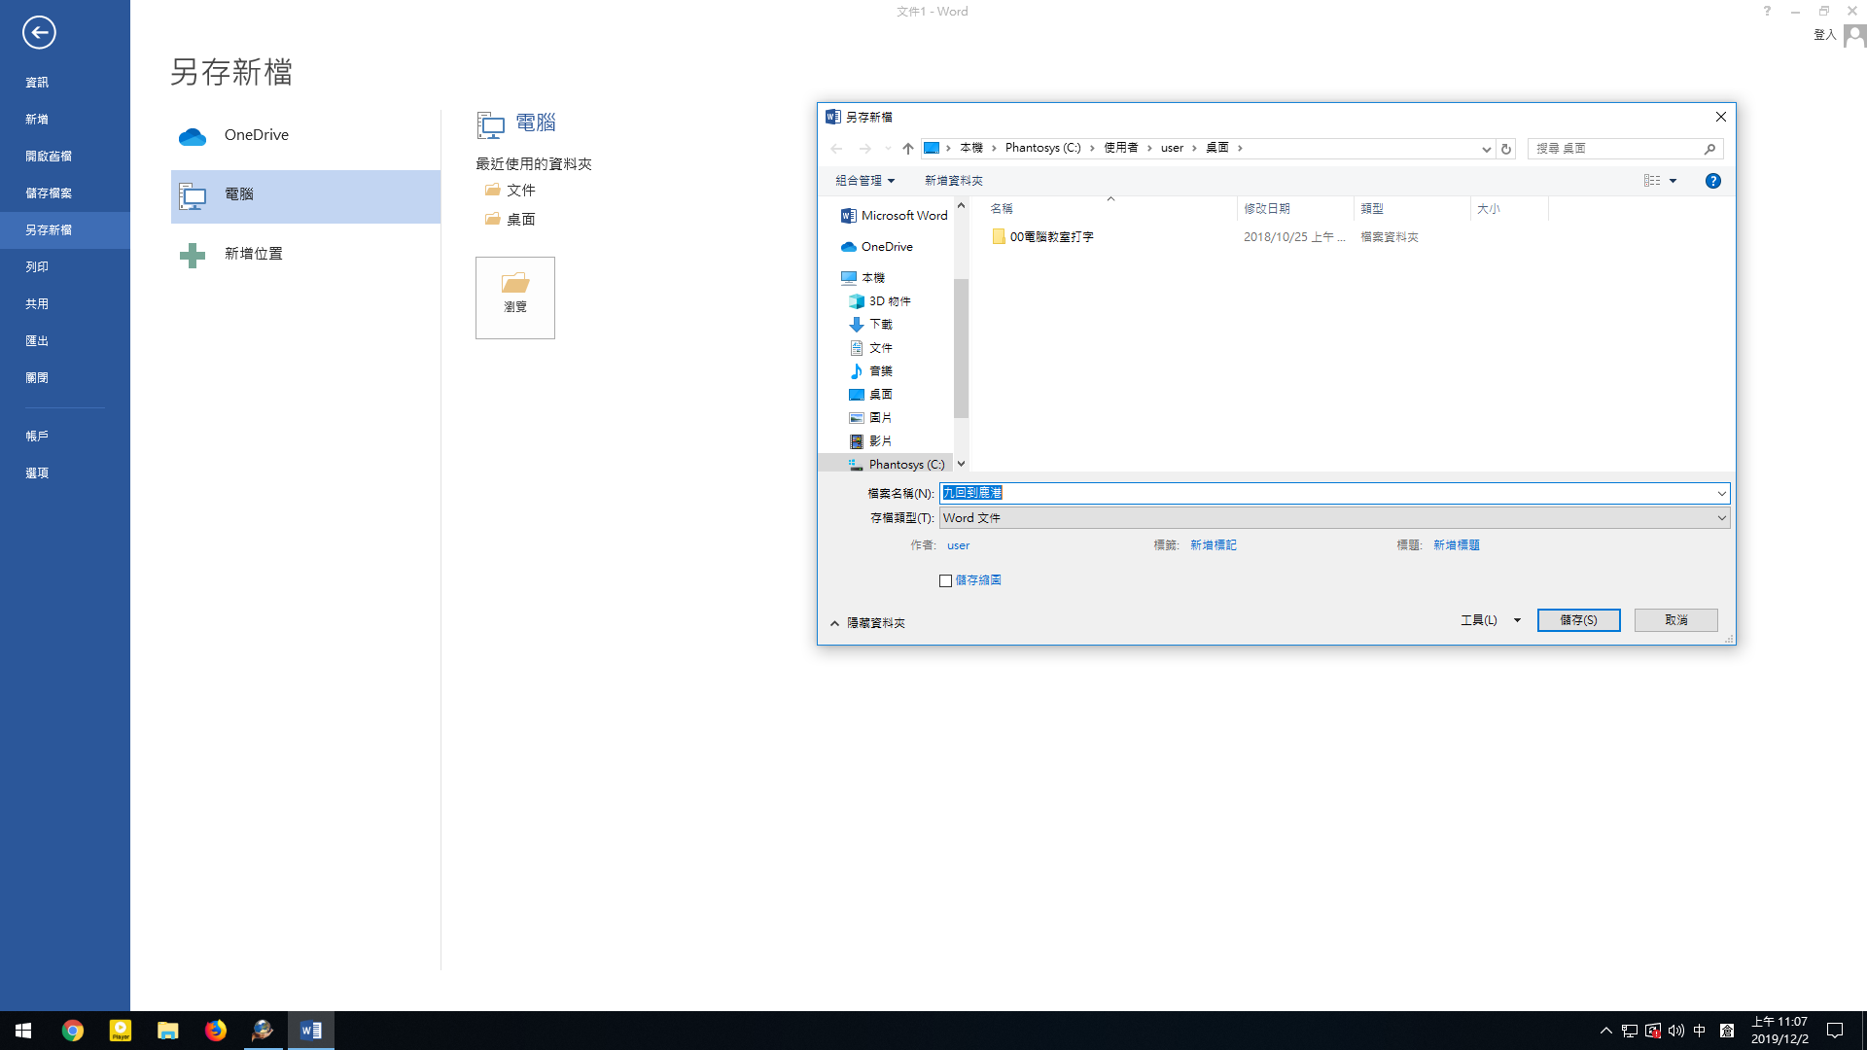
1檔案
2另存新檔
3
4
34xx
5

Slide 14
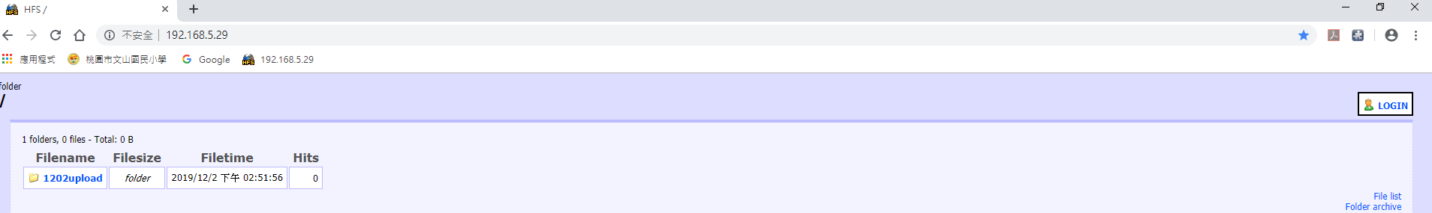
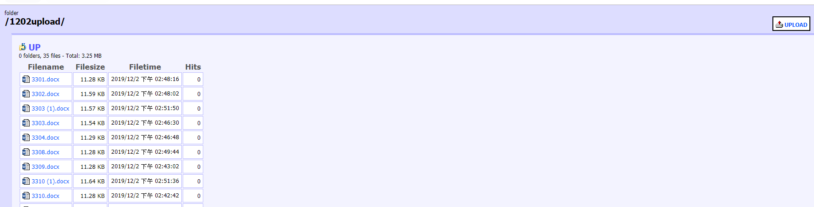
如何上傳(upload)檔案→給前面的電腦
1
2
3
upload

Slide 15
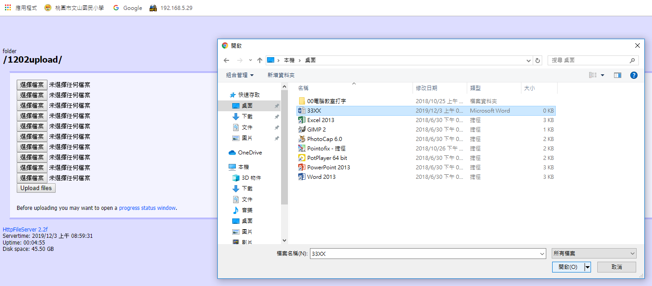
1選擇檔案→2桌面→3選自己的學號3XXX→
4開啟 →5 upload files
1
2
3
5
4

Slide 16
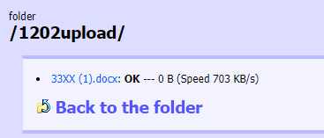
成功的畫面OK

Slide 17
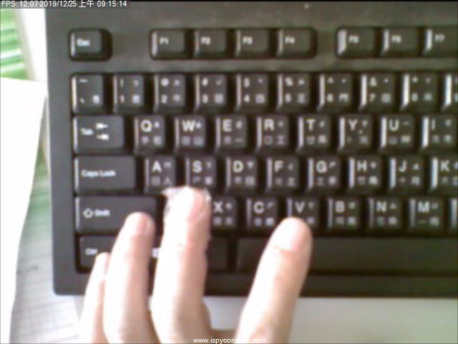
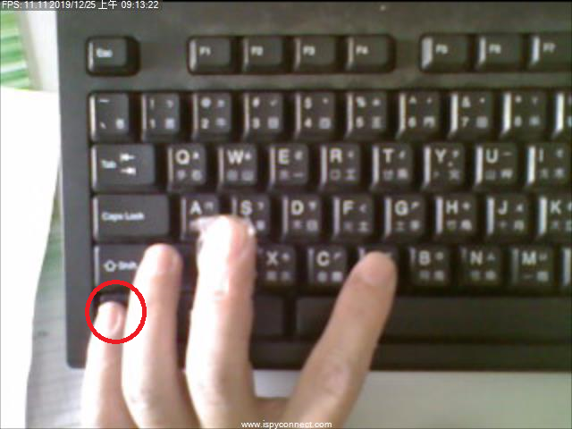
如何貼上【文字】? Ctrl+V 怎麼按
2.輕點一下 V
1.Ctrl 壓著不放

Slide 18
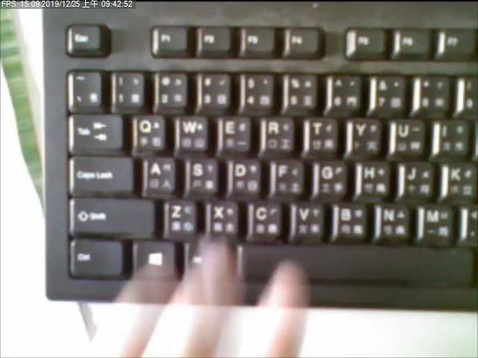
如何按 Ctrl + V?

